Slide 1
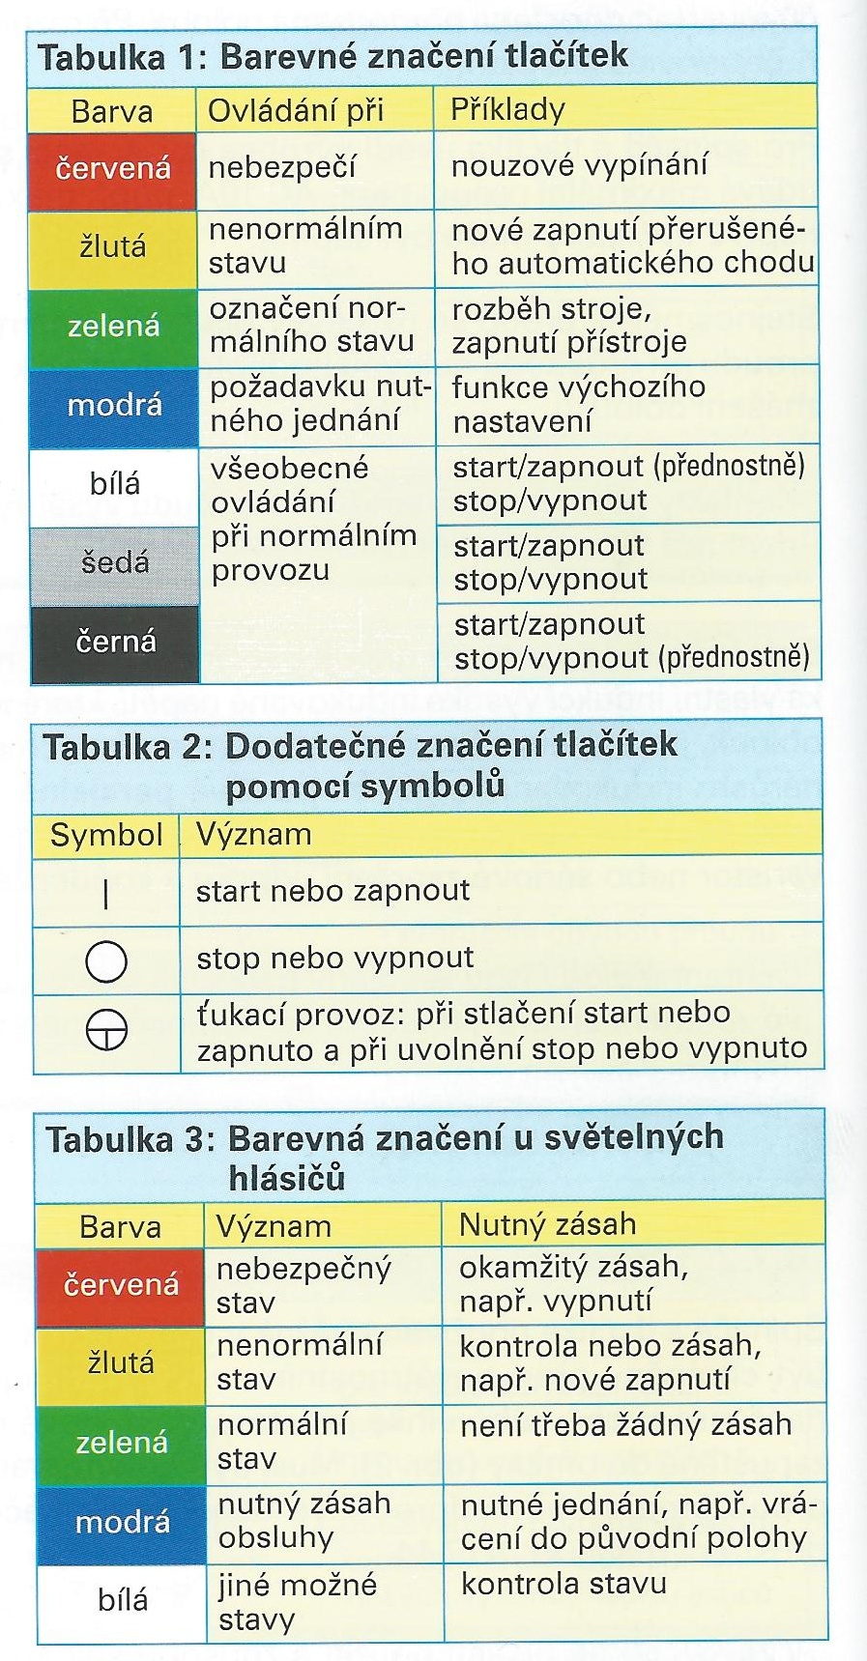

Slide 2
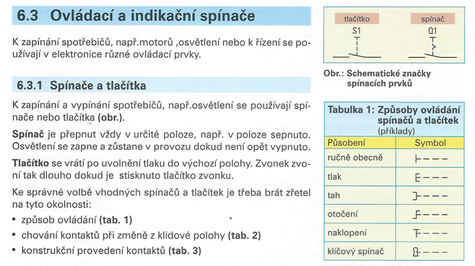

Slide 3
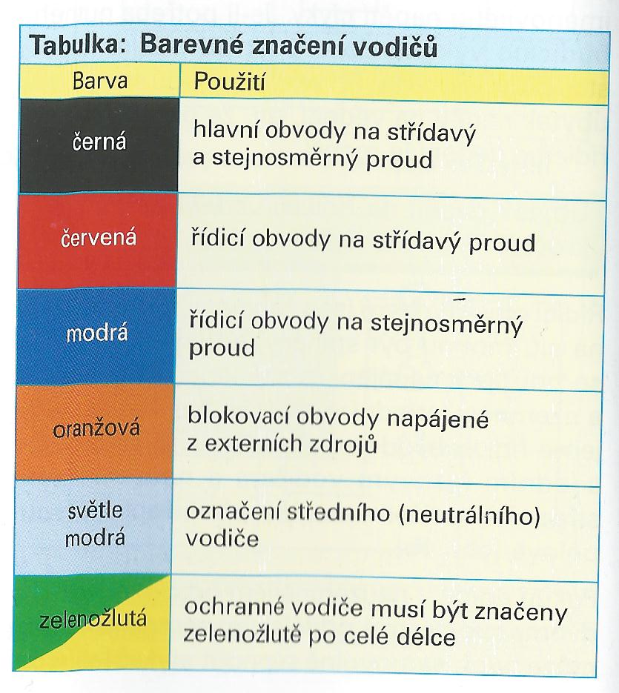
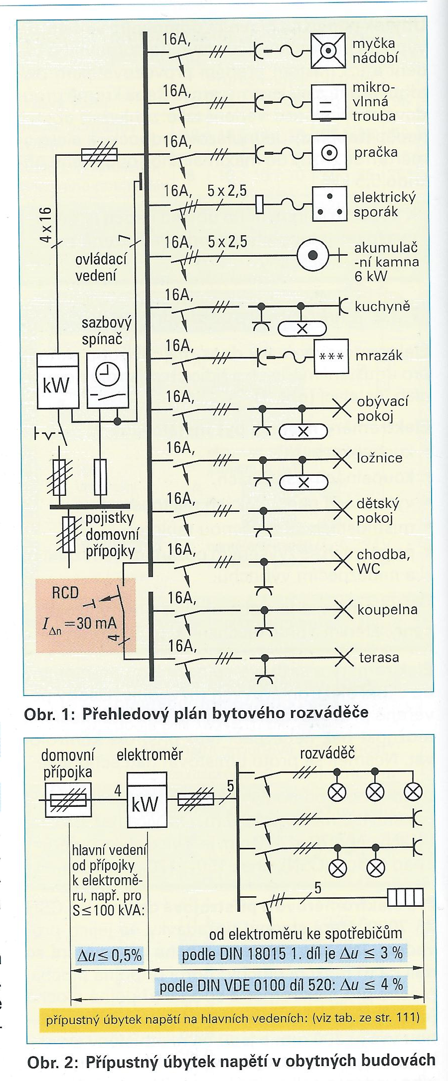

Slide 4
Rozvádzač:
je konštrukčný celok, na ktorom sa sústreďujú všetky elektrické prístroje podľa potrieb ovládaného zariadenia.
Rozvodnica:
je malý rozvádzač nn, ktorý sa upevňuje priamo na nosný podklad alebo sa zapustí do steny.
(bytová rozvodnica, rozvodnica výťahu, elektroinštalačné jadrá)
Rozdelenie rozvádzačov:
podľa napätia:
nízkonapäťové - nn
vysokonapäťové – vn
nízkonapäťové podľa konštrukcie:
Otvorený rámový rozvádzač:
Elektrické prístroje sú umiestnené na zváranej konštrukcii (ráme). Sú voľne prístupné spredu aj zozadu. Umožňuje to jeho rýchlu kontrolu.
Panelový rozvádzač:
Predná stena rozvádzača je plná. Sú na nej namontované ovládacie a signalizačné prístroje. Prístroje v rozvádzači sú prístupné len zo zadu.
Skriňový rozvádzač:
Prístroje sú umiestnené v skrini a sú prístupné len spredu.
Jednotný rozvádzač:
Je to viacúčelový univerzálny rozvádzač vyrábaný v určitých typoch. Jeho výhodou je, že nemusíme navrhovať rozvádzač pre konkrétny rozvod, ale na druhej strane - musíme rátať s tým že môže obsahovať aj tie prístroje, ktoré my zrovna nepotrebujeme.

Slide 5
Umiestňovanie prístrojov v rozvádzačoch
Jednotlivé prístroje musia byť v rozvodnom zariadení prehľadne a prístupne usporiadané a označené.
Spínacie a ochranné prvky majú byť pripojené tak, aby po vypnutí boli ich pohyblivé kontakty vrátane nastaviteľných spúští a relé bez napätia.
Ovládacie časti musia mať zreteľné označenie spínacích polôh.
Svorky v rozvádzači musia byť umiestnené minimálne 0,2 m nad podlahou.
Meracie a indikačné prístroje, ktoré sú sledované obsluhou, nesmú byť umiestnené vyššie ako 2 m nad podlahou.
Prvky na núdzové vypnutie majú byť umiestnené vo výške 0,8 až 1,6 m.
Typové štítky:
Výrobca musí označiť rozvádzač typovým (výrobným) štítkom. Štítok musí byť viditeľný a čitateľný aj po nainštalovaní rozvádzača.
Označovanie:
Všetky označenia na rozvodnom zariadení a na jeho častiach musia byť zrozumiteľné a trvanlivé a zosúladené so schémami zapojenia, ktoré sú dodané spolu s rozvádzačom. Jednotlivé obvody spolu s príslušnými istiacimi prístrojmi sa musia dať identifikovať.
Protokol o kusových skúškach:
Výrobca k rozvádzaču priloží protokol o predpísaných vykonaných kusových skúškach
Pokyny pre inštaláciu:
V dokumentácii alebo v katalógoch musia byť stanovené podmienky na inštaláciu, prevádzku a údržbu rozvádzača a prístrojov, ktoré sú jeho časťou

Slide 6
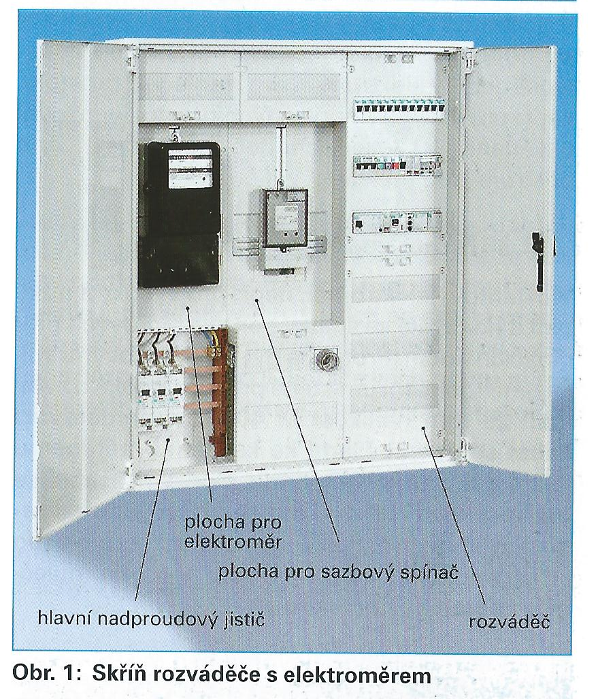
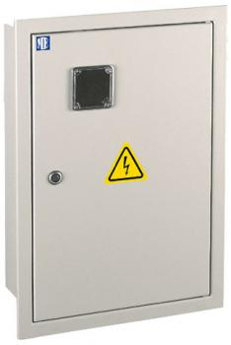
Vzdialenosť od podlahy k stredu elektromera by mala byť 150 – 170 cm.
Na elektromerových rozvádzačoch a rozvodniciach môžu byť namontované len:
Elektromery
Sadzbový spínač
Istič pred elektromerom
Istiace zariadenie sadzbového spínača
Ovládacie relé alebo stykač
Ochranná nulová svorkovnica svorka

Slide 7
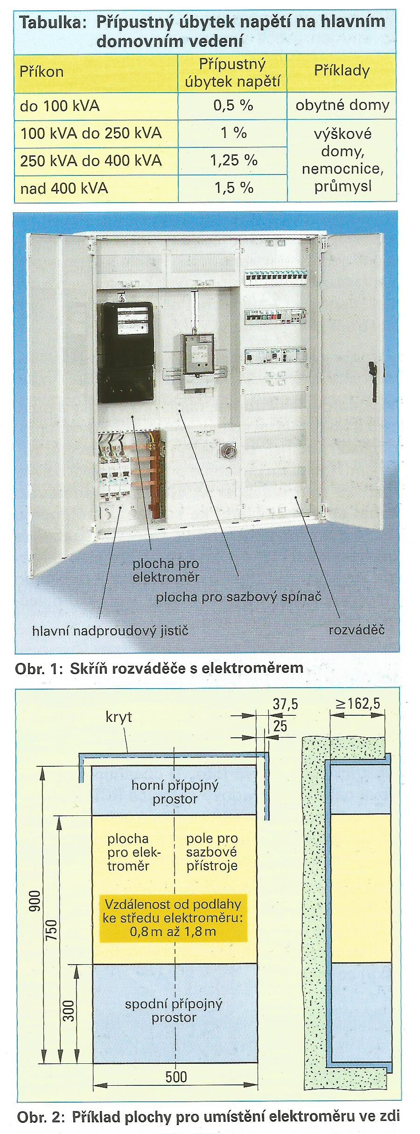


Slide 8
Čo je HDO?
Hromadné diaľkové ovládanie (skratka HDO) :
umožňuje s elektrinou prenášať k zákazníkom povely, týkajúce sa prepínania taríf na elektromere.
dopyt po elektrine sa v priebehu dňa mení a preto je jej cena v čase poklesu zaťaženia distribučnej sústavy nižšia ako v dobách špičkových.
Vysielače signálov HDO podľa pokynov z dispečingu vysielajú do rozvodnej siete povely pre prijímače HDO u zákazníkov.
Zapojenie prijímačov HDO:
Na elektromerovom rozvádzači môže byť namontovaný len:
elektromer,
hlavný istič,
sadzbový spínač alebo prijímač HDO,
istič obvodu prijímača HDO,
ovládacie relé,
nulová svorkovnica,

Slide 9
Ako pracuje Vaše HDO?
Tieto použité údaje sú iba ilustratívne.
V prípade, ak má diagram vysielania podľa harmonogramu vysielania HDO naprogramované vysielacie časy:
Po - Pia 22:15 - 6:15
So - Ne 2:15 - 9:15, 13:30 - 16:30
Z uvedených časov vyplýva, že nízku tarifu budete mať v týchto časoch:
Pondelok 0:00 - 6:15, 22:15 - 24:00
Utorok 0:00 - 6:15, 22:15 - 24:00
Streda 0:00 - 6:15, 22:15 - 24:00
Štvrtok 0:00 - 6:15, 22:15 - 24:00
Piatok 0:00 - 6:15, 22:15 - 24:00
Sobota 2:15 - 9:15, 13:30 - 16:30
Nedeľa 2:15 - 9:15, 13:30 - 16:30

Slide 10
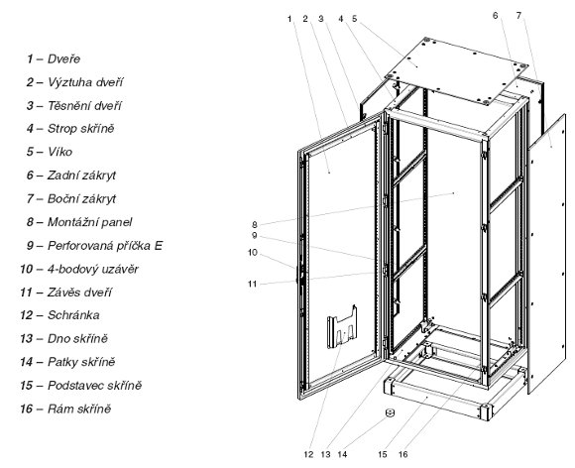

Slide 11
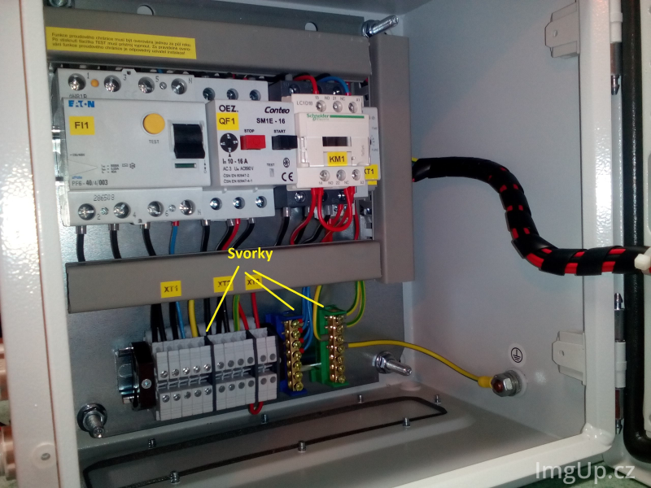

Slide 12
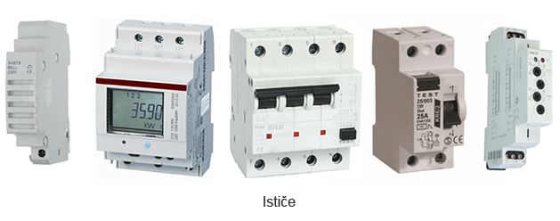
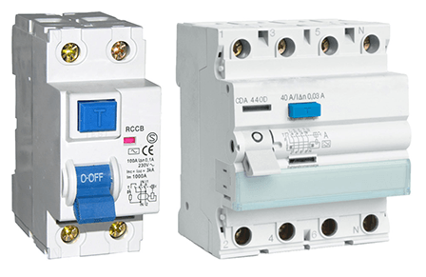
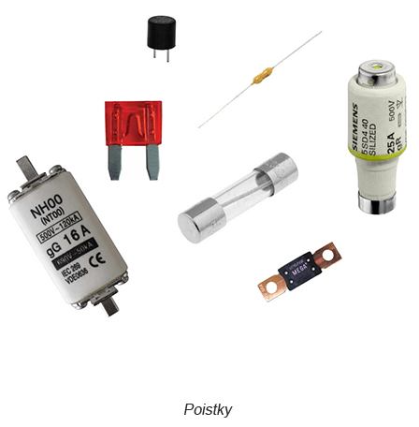
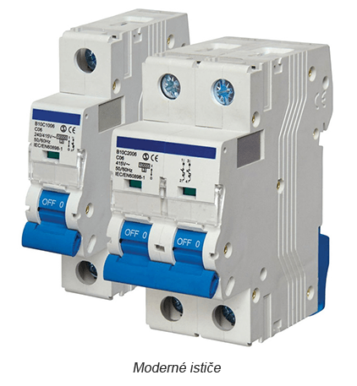
Prúdové chrániče

Slide 13
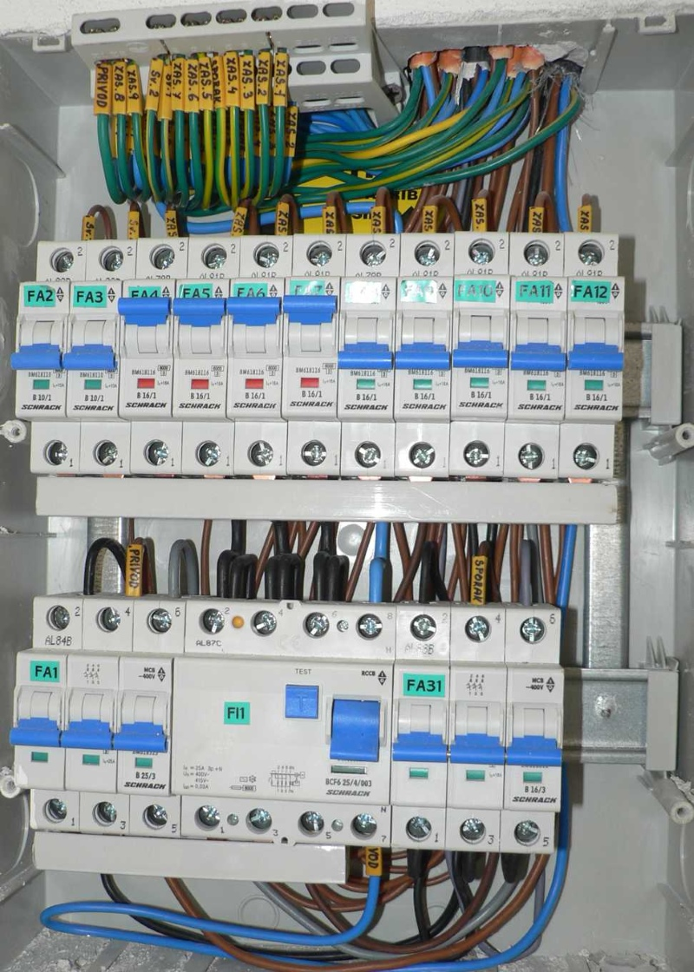
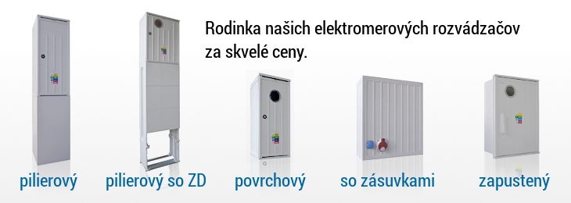
Elektronické prvky v elektrických rozvádzačoch:
transformátor – vytvorenie ovládacieho obvodu
ističe
prúdové chrániče
stykače
relé
tlačidlá
stop tlačítko – centrálny stop
kontrolné svietidlá
svorkovnice
vodiče
popisovacie hadičky
lišty pre vedenie kabeláže

Slide 14
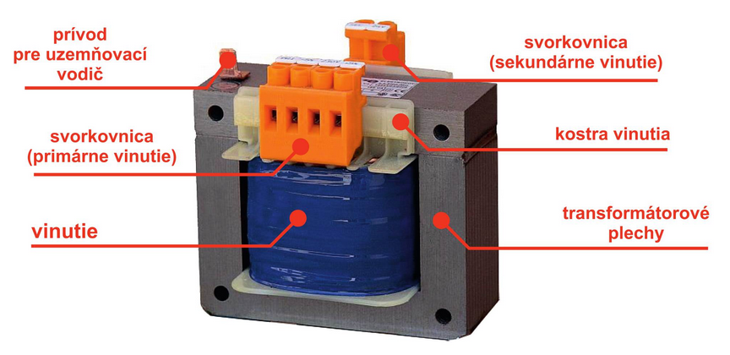
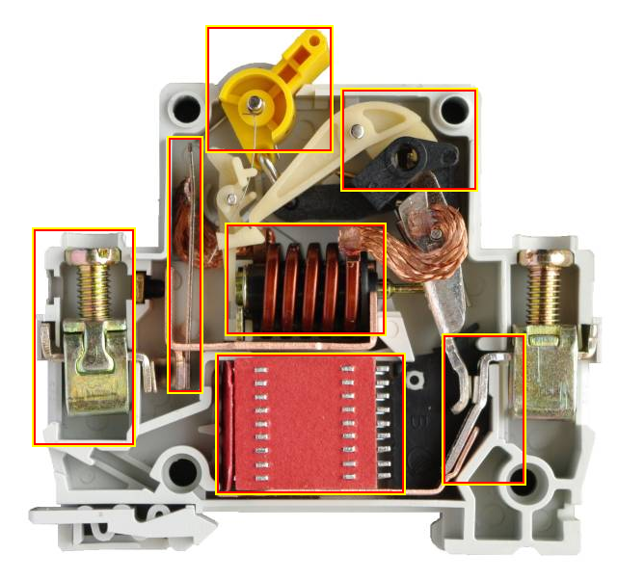
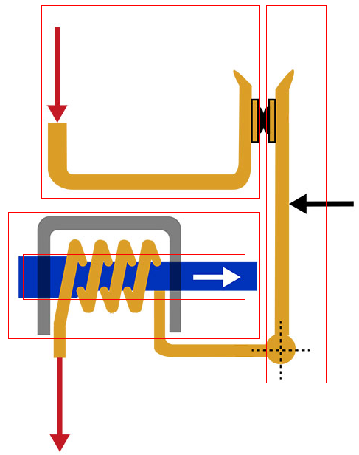
Transformátor
Istič

Slide 15
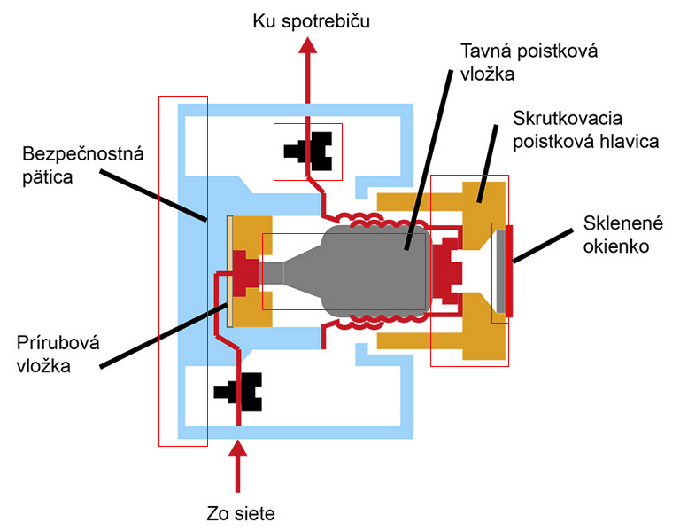
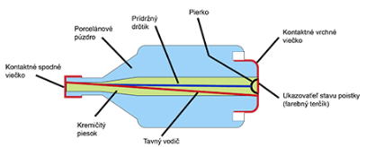
Poistky

Slide 16
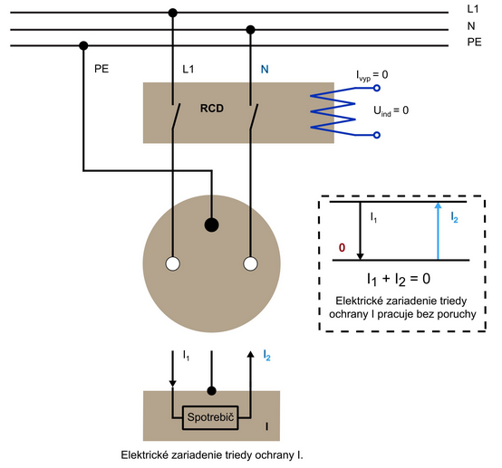
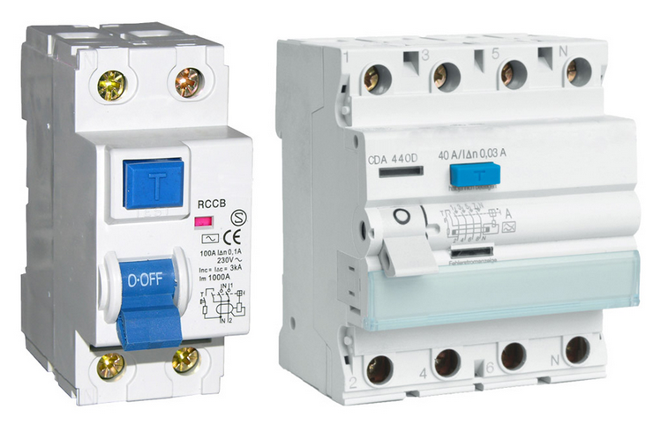
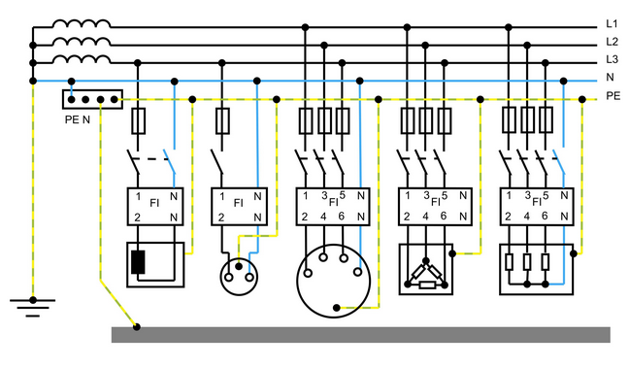
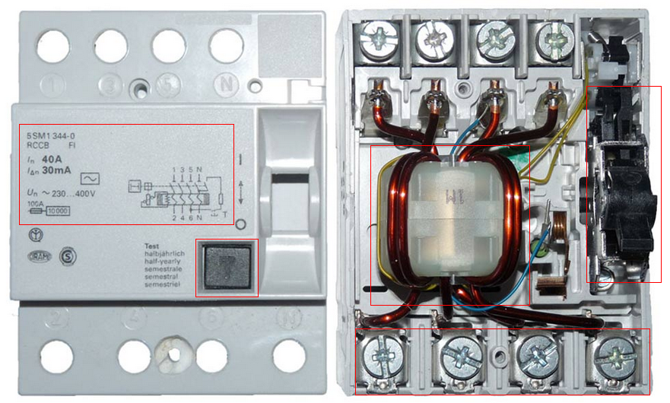
Prúdový chránič

Slide 17
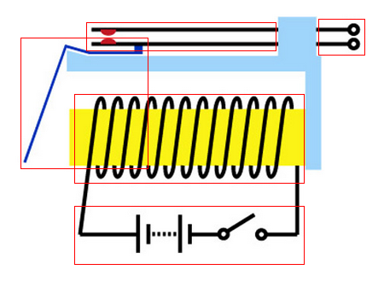
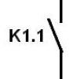
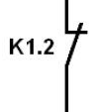
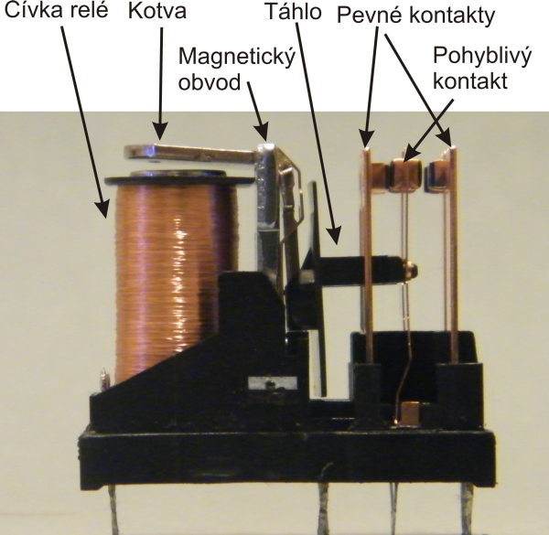
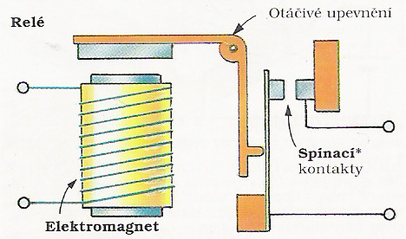
Relé
Spínací kontakt
Rozpínací kontakt

Slide 18
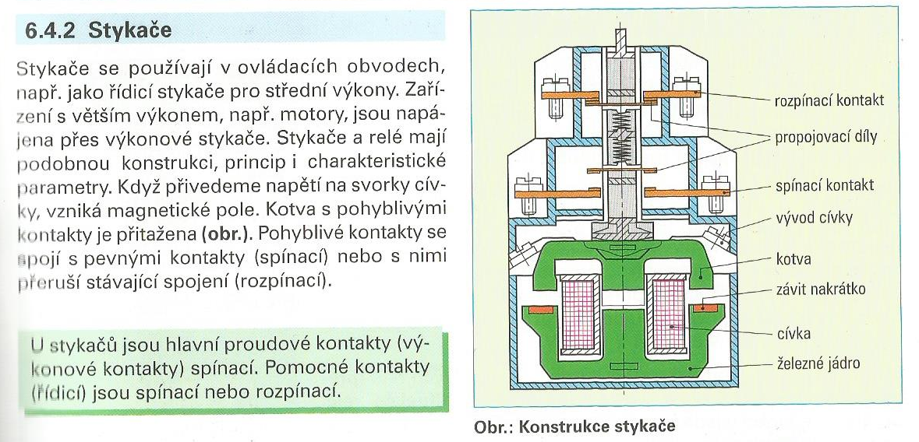
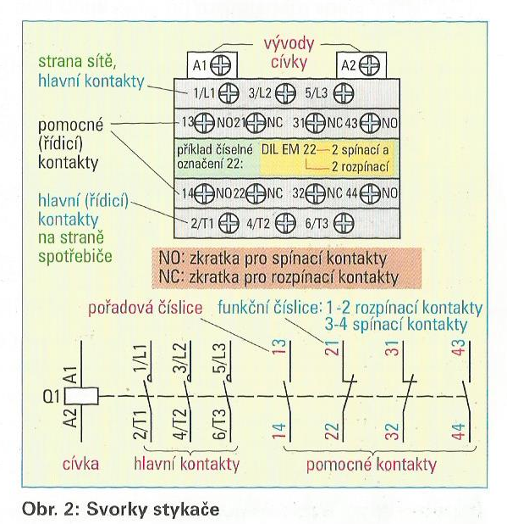
Stykače (spínanie silových kontaktov)

Slide 19
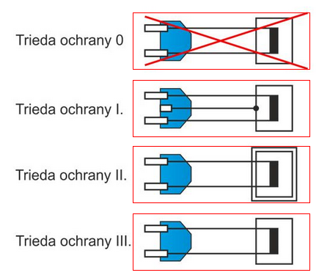
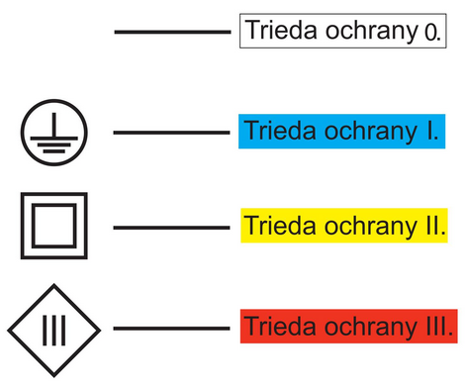
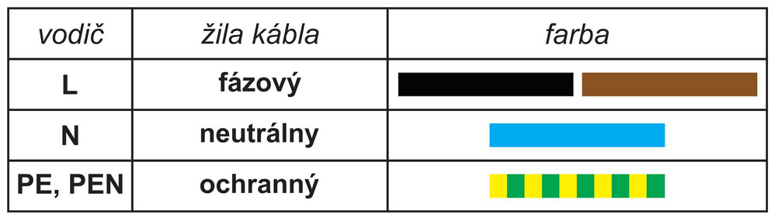
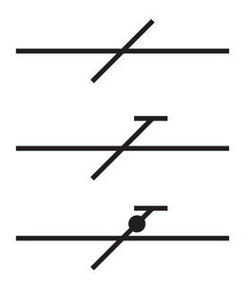
Triedy ochrany elektrických zariadení:
Farebné značenie vodičov

Slide 20
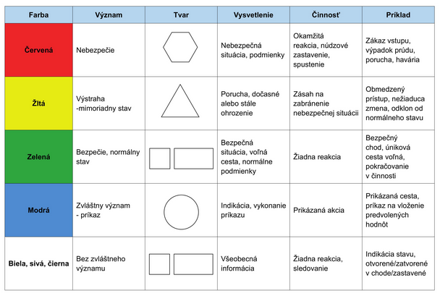

Slide 21
